Slide 1
VISION1-Lesson 1

Slide 2
پایه دهمی های عزیزم
با تبریک سال جدید تحصیلی
1.هر كلمه اي كه براي شما جديد است و معني آن را نميدانيد در كتاب خود هايلايت كنيد و حتما معاني و نكات را در كتاب درسي خود ياداشت كنيد و به فايل ها اكتفا نكنيد.
2.حتما با لغاتی که یاد می گیرید، جمله سازی کنید.
3.هر روز 15 تا 20 دقیقه به یادگیری زبان برای آینده ای بهتر اختصاص بدهید.
4. تكاليف خود را در زمان مشخص انجام و تحويل دهيد .

Slide 3
verily /ˈverɪli/ adv حقیقتا

Slide 4
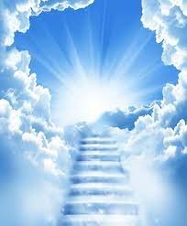
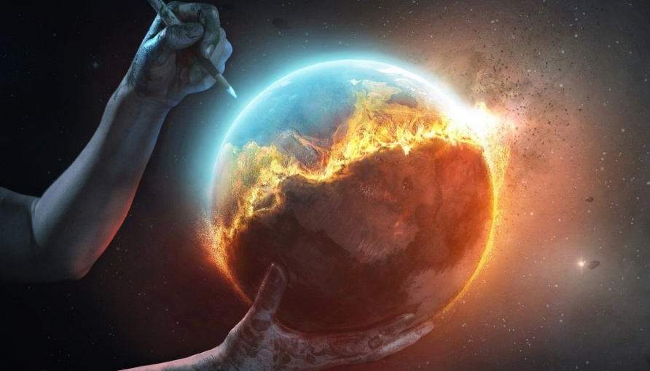
sign /saɪn/ نشانه
power /ˈpaʊr/ n قدرت نیرو
general-warning-sign
heaven /ˈhevən/ n آسمان
Paradise
creation /kriˈeɪʃən/ n آفرینش خلقت

Slide 5
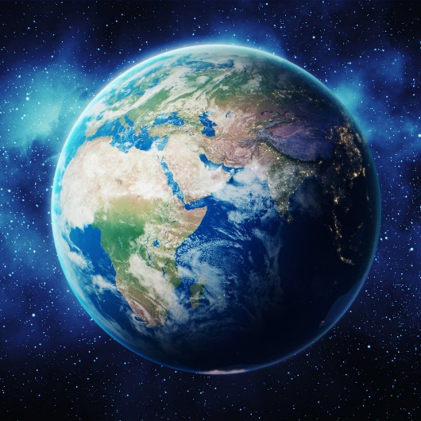
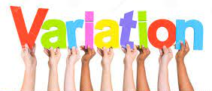
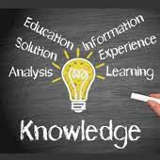
earth /ɜːθ $ ɜːrθ/ nکره زمین
variation /ˌveriˈeɪʃən/ n تفاوت
language /ˈlæŋɡwɪdʒ/ n زبان
knowledge /ˈnɑːlɪdʒ/ n دانش اطلاعات

Slide 6
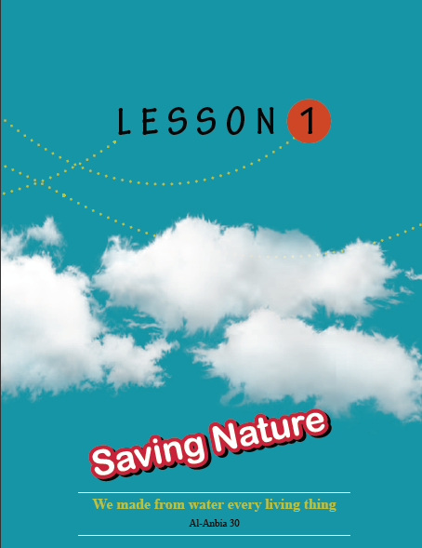
We made from water every living thing
Made is the past form of verb make
ساختن
وَجَعَلْنَا مِنَ الْمَاءِ كُلَّ شَيْءٍ حَيٍّ
هر چیز زنده ای را از آب قرار دادیم
Notes:
(2 minutes)T: “Look at the title page. Lesson 1. What is the title? “(Sts answer)T points to the ayah :”This is Ayah30 of Al-Anbia. Let me make it larger. Who is volunteer to read it?” … after reading we cover its meaning quickly. “ Think about the Ayah”

Slide 7
save /seɪv/ n, v نجات، نجات دادن، ذخیره کردن، پس انداز کردن
Save )v) = protect
Make safe from danger or harm
حفظ کردن – ایمن نگه داشتن از خطر یا آسیب
Nature /ˈneɪtʃər/ (n)= طبیعت
Natural (adj) طبیعی
Naturally (adv) به طور طبیعی
living (adj) : people , animal , and plants are living things
living thing/ˈlɪvɪŋ θɪŋ/ nموجود زنده
Live (v) = زندگی کردن
Live(adj) = زنده
Life ( n) = زندگی

